Slide 1
Муниципальное бюджетное общеобразовательное учреждение
Комиссаровская средняя школа № 9 имени Героя Советского Союза
Семёна Васильевича Рыбальченко
«САЛ: ЧИСТАЯ РЕКА-НАШЕ БУДУЩЕЕ»
Первый тур Всероссийского конкурса детских и молодежных проектов «ПЛАНЕТА-НАШЕ ДОСТОЯНИЕ»
Номинация: «Чистая вода-Здоровая планета»
Выполнила: ученица 8 класса
Шамрина Елена Алексеевна
Руководитель: учитель биологии и химии
Бартенева Наталья Ивановна
Сиротский, 2025

Slide 2
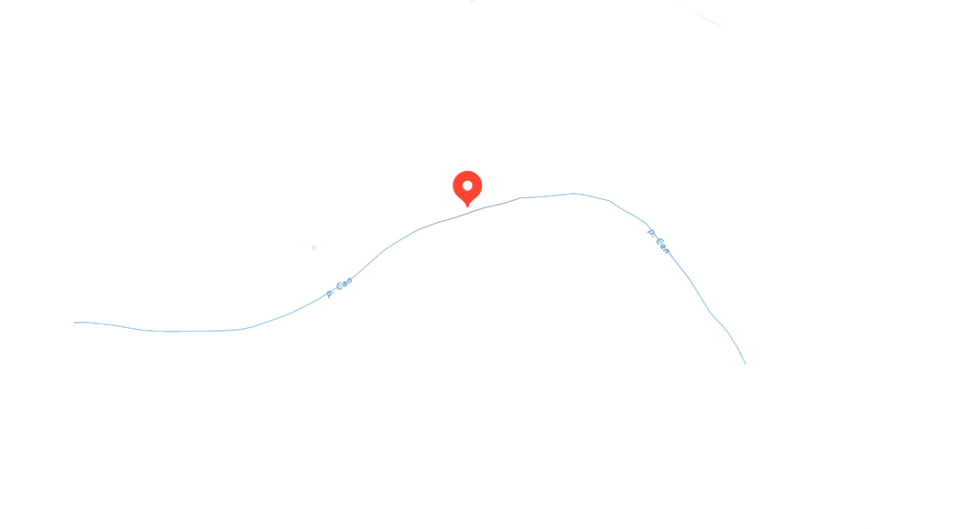
Сал: чистая река-наше будущее
Цель - определить ключевые экологические проблемы реки Сал и разработать комплекс инновационных решений для её устойчивого будущего
Задачи:
выявить основные источники и факторы загрязнения реки Сал на основе анализа данных опроса;
проанализировать влияние загрязнения реки Сал на местную экосистему;
исследовать и проанализировать существующие методы и технологии очистки водных ресурсов, включая инновационные подходы;
сформулировать рекомендации для местного населения по улучшению экологической ситуации.

Slide 3
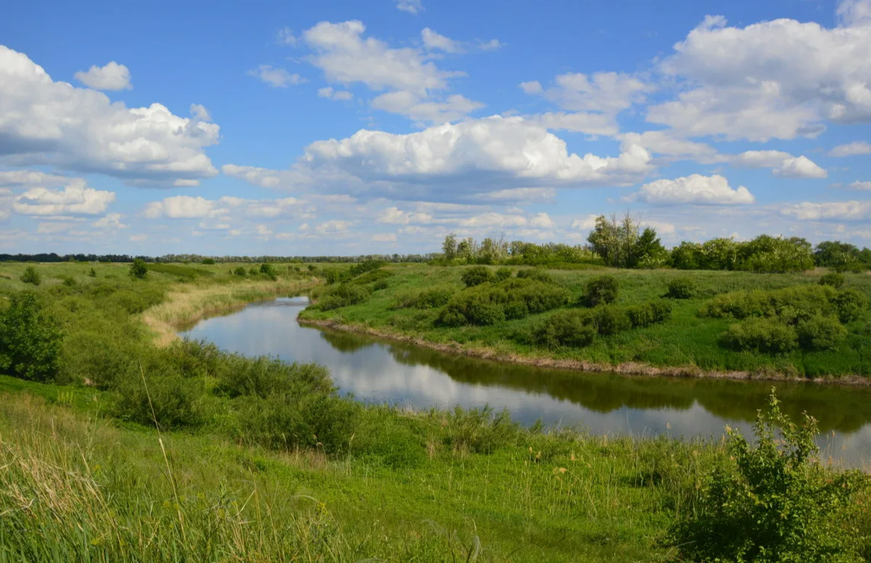
Река Сал: общие сведения
Сал — река в Ростовской области и Калмыкии, левый приток реки Дон, протекающая в том числе на территории Комиссаровского сельского поселения.
Местоположение: исток — балка Джурак в Целинном районе Калмыкии, у границы с Ростовской областью. Устье — город Семикаракорск (Ростовская область).
Основные характеристики:
Длина: 776 км.
Площадь водосборного бассейна: 21,3 тыс. км².
Основные притоки: Кара-Сал (правый), Большой Гашун, Малая и Большая Куберле (левые).
Значение: в среднем течении получает подпитку водой из Цимлянского водохранилища по Донскому магистральному каналу. Используется для орошения.

Slide 4
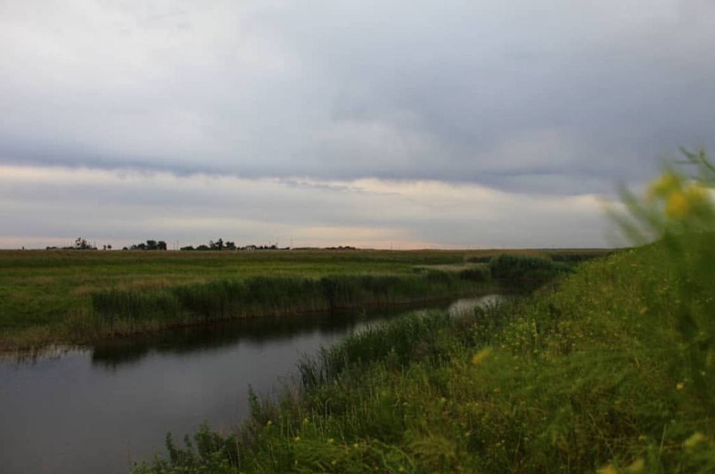
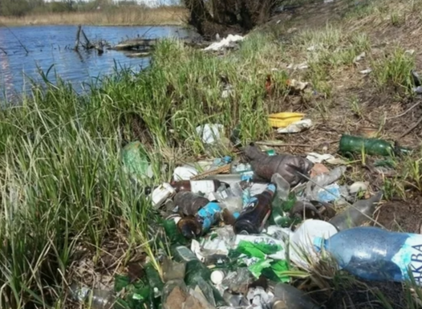
Факторы, загрязняющие реку Сал
Выброс мусора и бытовых отходов на берегах реки
Описание: нерегулируемый сброс бытового мусора, пластика, стекла, бумаги и других отходов отдыхающими, местными жителями вблизи реки Сал. Отсутствие организованных мест для сбора мусора и неэффективная система его вывоза.
Причины: низкая экологическая культура населения, недостаток инфраструктуры для сбора и утилизации отходов, неэффективный контроль за соблюдением природоохранного законодательства.
Последствия:
Загрязнение почвы и воды токсичными веществами, содержащимися в отходах.
Эстетическое загрязнение ландшафта.
Создание благоприятной среды для размножения насекомых и грызунов, являющихся переносчиками болезней.
Гибель водных животных, запутывающихся в пластике и проглатывающих его.
Разложение органических отходов с образованием дурнопахнущих веществ и парниковых газов.
До
После

Slide 5
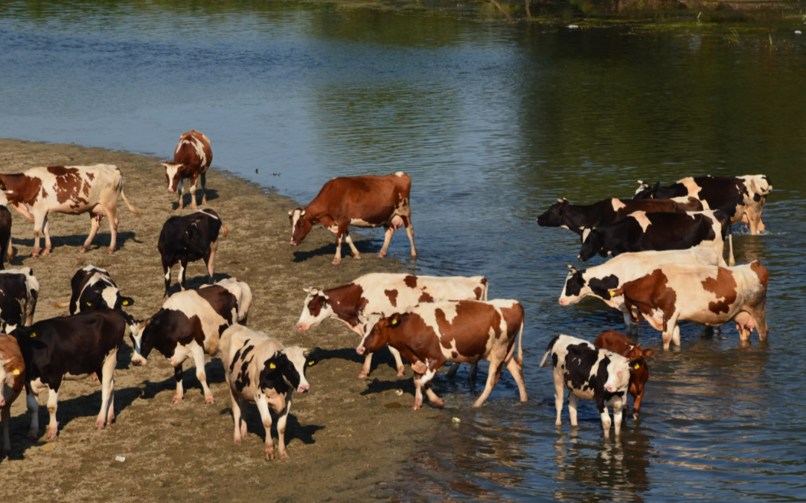
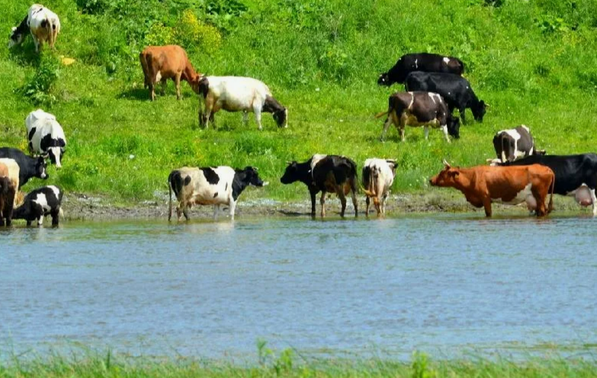
Загрязнение от сельскохозяйственных животных
Описание: неконтролируемый выпас сельскохозяйственных животных (крупного и мелкого рогатого скота) в водоохранной зоне реки Сал. Отсутствие ограждений и специальных площадок для водопоя скота. Попадание фекалий животных непосредственно в реку и на прибрежную территорию.
Причины: традиционные методы ведения сельского хозяйства, отсутствие альтернативных мест для выпаса скота, недостаточный контроль за соблюдением ветеринарно-санитарных норм.
Последствия:
Загрязнение воды органическими веществами, азотом и фосфором, содержащимися в фекалиях.
Увеличение численности патогенных микроорганизмов, представляющих опасность для здоровья человека и животных.
Эвтрофикация (заболачивание) реки, приводящее к изменению видового состава флоры и фауны.

Slide 6
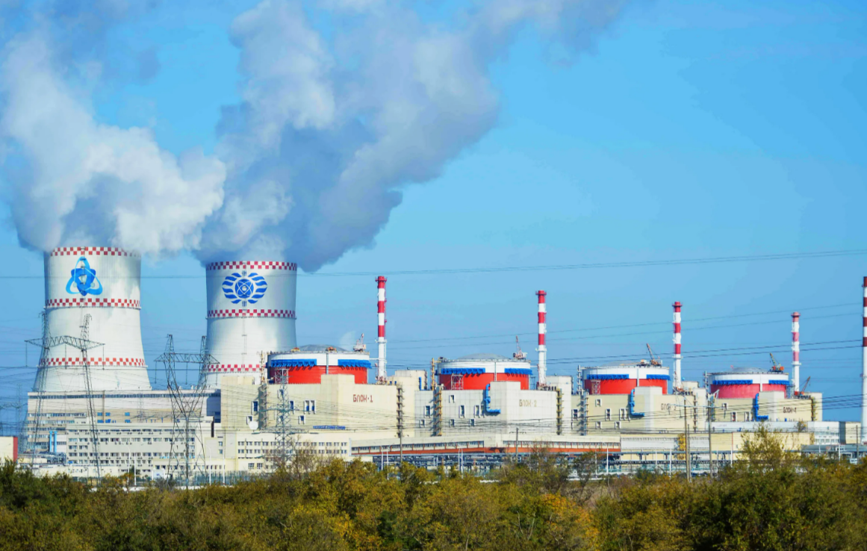
Атмосферные загрязнения
(влияние Ростовской АЭС)
Описание: теоретически возможное выпадение радиоактивных осадков и других вредных веществ. Необходимо учитывать потенциальную угрозу для реки Сал, поскольку она находится относительно недалеко от АЭС.
Последствия:
Радиоактивное загрязнение воды и донных отложений.
Нарушение экологического равновесия в реке.
Негативное воздействие на здоровье животных, потребляющих воду из реки.
Изменение химического состава воды, приводящее к гибели водных организмов.

Slide 7
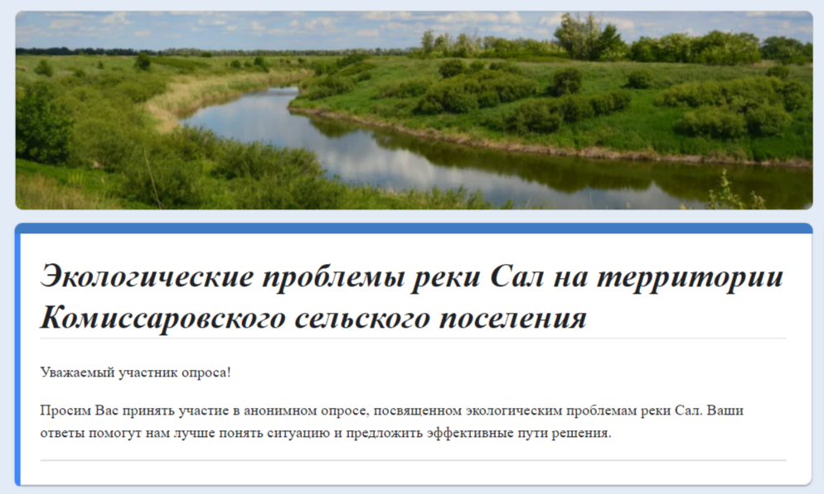
Что думают жители о реке Сал?
Выводы из опроса жителей Косиссаровского сельского поселения
(35 респондентов)
Опрос разработан в Google Forms.
Ссылка на анкету: https://forms.gle/rqMjS2GoGbDMT97EA
Оценка состояния реки: большинство респондентов оценивают состояние реки Сал как удовлетворительное (45,7%) или плохое (54,3%).
Загрязнение: 94,3% опрошенных часто видят загрязнение (мусор, отходы) на берегах реки.
Динамика: все опрошенные (100%) отметили ухудшение состояния реки Сал за последние 5 лет.
Основные источники загрязнения: жители считают основными факторами загрязнения выброс мусора и бытовых отходов на берегах реки (100%) и загрязнение от сельскохозяйственных животных (97,1%).
Влияние на жизнь: 74,3% опрошенных утверждают, что состояние реки очень сильно влияет на их жизнь.
Недостаточность мер: 100% опрошенных считают, что принимаемых мер для охраны реки недостаточно.
Необходимые меры (выводы из ответов на 7 вопрос): Жители считают необходимым:
Очистить берега от мусора.
Усилить контроль за сбросом отходов.
Ограничить выпас скота вблизи реки.
Улучшить очистку сточных вод.
Результаты опроса свидетельствуют о серьезной обеспокоенности местных жителей экологическим состоянием реки Сал и необходимости принятия неотложных мер по ее охране и восстановлению.
Подробные данные опроса и диаграммы представлены в Приложении А и Приложении Б

Slide 8

Инновационные подходы к очистке реки Сал
I. Улучшенные методы очистки русел рек и прибрежных зон:
Применение биопрепаратов для очистки русла: разработка и применение местных биопрепаратов на основе бактерий, разлагающих органические загрязнения (водоросли, ил). Эти препараты распыляются непосредственно в русло реки для ускорения естественных процессов очистки.
Механизированная уборка с использованием мобильных установок: разработка небольших, маневренных установок для механизированной уборки мусора с берегов и русла реки. Установки могут быть оснащены сетями для вылавливания плавающего мусора.
Сооружение фильтрующих перегородок из местных материалов: создание перегородок из природных материалов (тростник, солома, хворост), которые задерживают мусор и ил, позволяя воде проходить. Периодическая очистка перегородок.
II. Инновационные решения для очистки животноводческих стоков:
Строительство биогазовых установок для переработки навоза: установки позволят производить биогаз (возобновляемый источник энергии) и снижать количество органических загрязнений, попадающих в реку.
Обустройство полей фильтрации для очистки животноводческих стоков: создание небольших полей, на которые направляются животноводческие стоки. Почва и растения будут фильтровать и очищать воду.

Slide 9

Инновационные подходы к очистке реки Сал
III. Социальные и образовательные инновации:
Создание экологических троп вдоль реки и организация экотуров:
Суть: создание оборудованных маршрутов вдоль реки, позволяющих приезжим и местным жителям знакомиться с ее природой и экологическими проблемами.
Применимость к реке Сал: способствует повышению экологической культуры населения и развитию экологического просвещения.
Проведение экологических акций и мероприятий по очистке берегов реки:
Суть: организация субботников, экологических фестивалей и других мероприятий, направленных на уборку мусора и повышение осведомленности населения об экологических проблемах реки.
Применимость к реке Сал: позволяет привлечь внимание общественности к проблемам реки и сформировать ответственное отношение к природе.
Планируемые результаты:
Уменьшение объемов мусора, химических веществ и органических загрязнений в реке Сал.
Повышение прозрачности воды, содержания кислорода и снижение уровня вредных веществ.
Увеличение биоразнообразия, восстановление популяции рыбы и других водных организмов.
Улучшение внешнего вида берегов, создание условий для отдыха.
Повышение осведомленности и вовлеченности населения в вопросы охраны водных ресурсов.

Slide 10
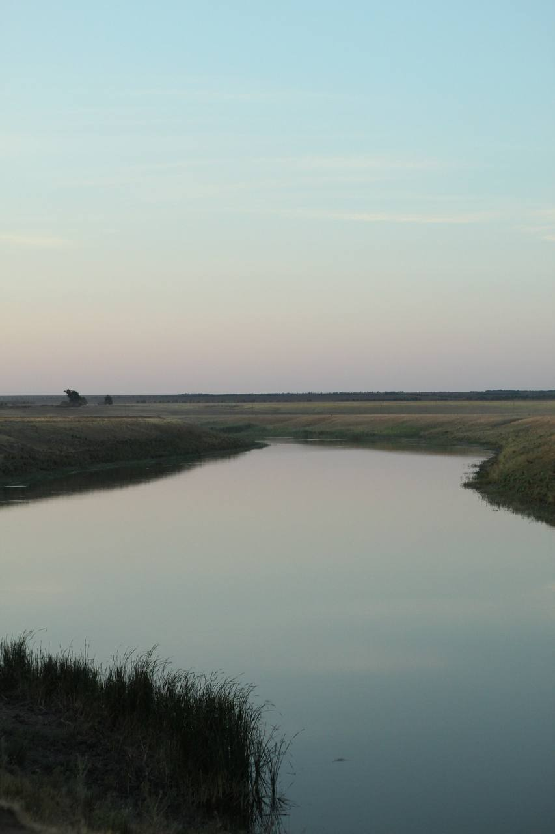
Рекомендации для местного населения по улучшению экологической ситуации на реке Сал
Не выбрасывайте мусор на берегах и в водоохранной зоне. Соблюдайте чистоту, используйте мусорные баки. Если их нет – уносите мусор с собой. Организуйте субботники по уборке берегов.
Принимайте участие в мероприятиях по охране реки. Присоединяйтесь к экологическим акциям, проектам по озеленению берегов, информированию населения.
Сортируйте мусор для переработки. Раздельный сбор отходов позволит сократить количество мусора, попадающего на свалки и в реку.
Сообщайте о случаях загрязнения реки. Информируйте местные органы власти о фактах сброса отходов, незаконной вырубки деревьев в водоохранной зоне и других нарушениях.
Обучайте детей бережному отношению к природе. Личный пример – лучший способ воспитать экологически ответственное поколение.
Выражайте свою позицию.Пишите письма в местные органы власти, участвуйте в обсуждении экологических проблем, требуйте принятия мер по охране реки Сал.

Slide 11

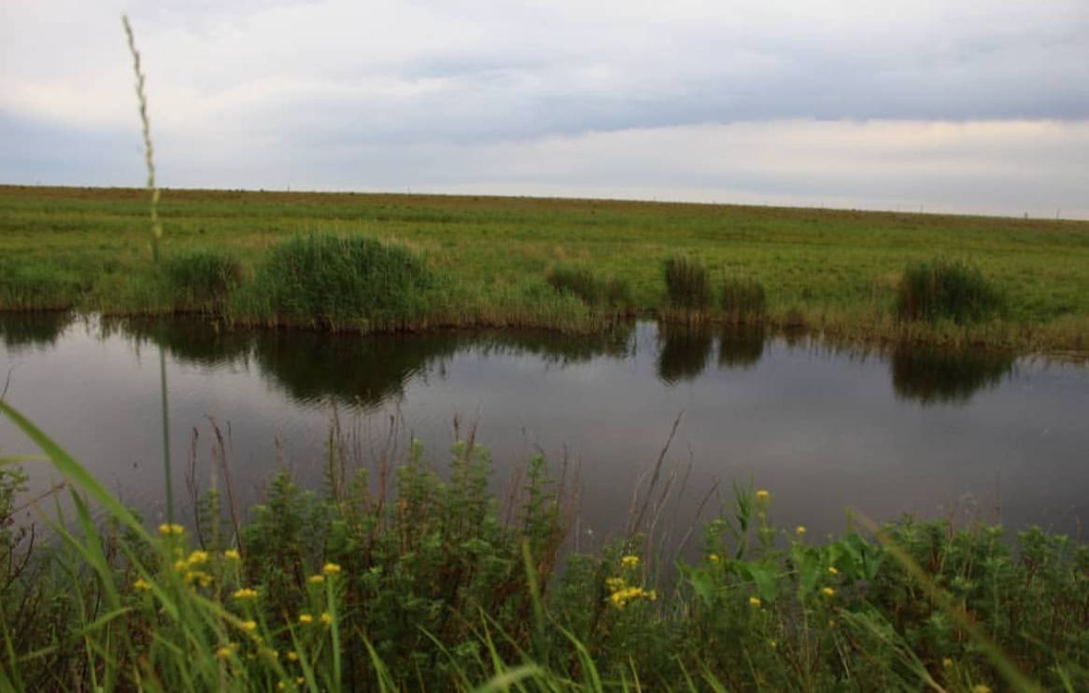
Заключение
Экологическое состояние реки Сал вызывает серьезную обеспокоенность. Результаты проведенного исследования и опроса населения свидетельствуют о высоком уровне загрязнения, ухудшении качества воды и негативном влиянии на местную экосистему.
Однако, решение проблемы существует! Внедрение инновационных методов очистки и управления водными ресурсами, а также активное участие населения и местного самоуправления позволят переломить ситуацию и вернуть реке Сал чистоту и здоровье.
Наша задача – объединить усилия, проявить ответственность и настойчивость, чтобы река Сал стала не только источником жизни, но и гордостью нашего региона. Ведь чистая река – это здоровое будущее для нас и наших потомков.

Slide 12
Спасибо за внимание!

Slide 13
Перечень использованных информационных источников
Сал // Большая советская энциклопедия : [в 30 т.] / гл. ред. А. М. Прохоров. — 3-е изд. — М. : Советская энциклопедия, 1969—1978.
Сал // Словарь современных географических названий / Рус. геогр. о-во. Моск. центр; Под общ. ред. акад. В. М. Котлякова. Институт географии РАН. — Екатеринбург: У-Фактория, 2006.

Slide 14
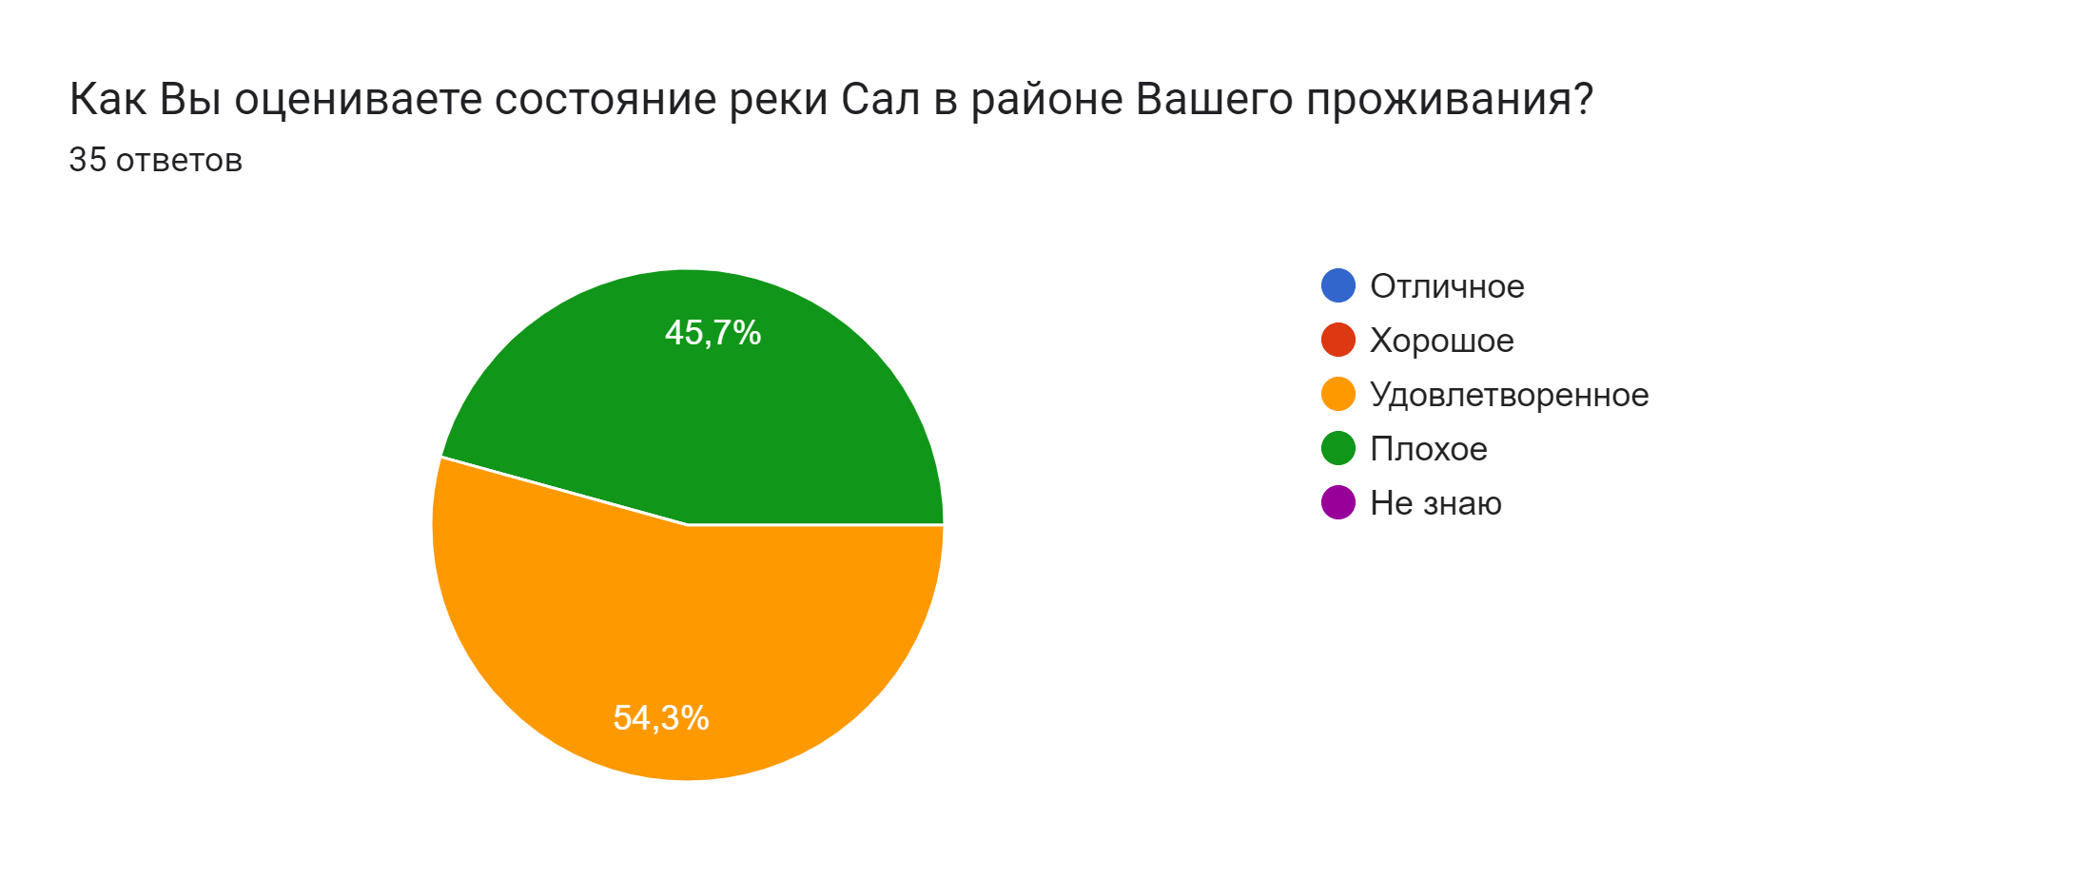
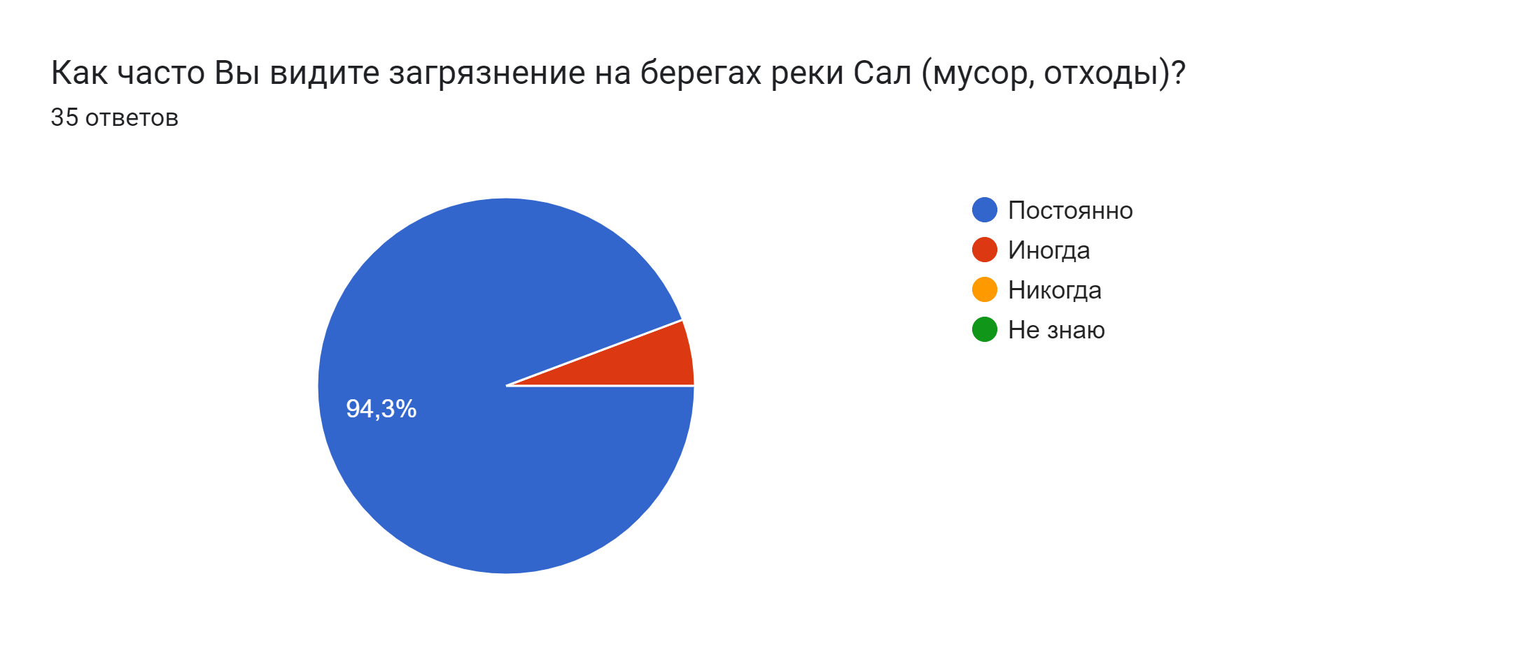
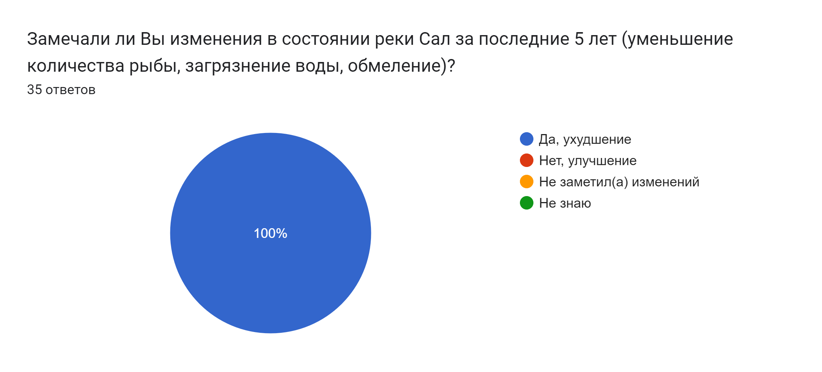
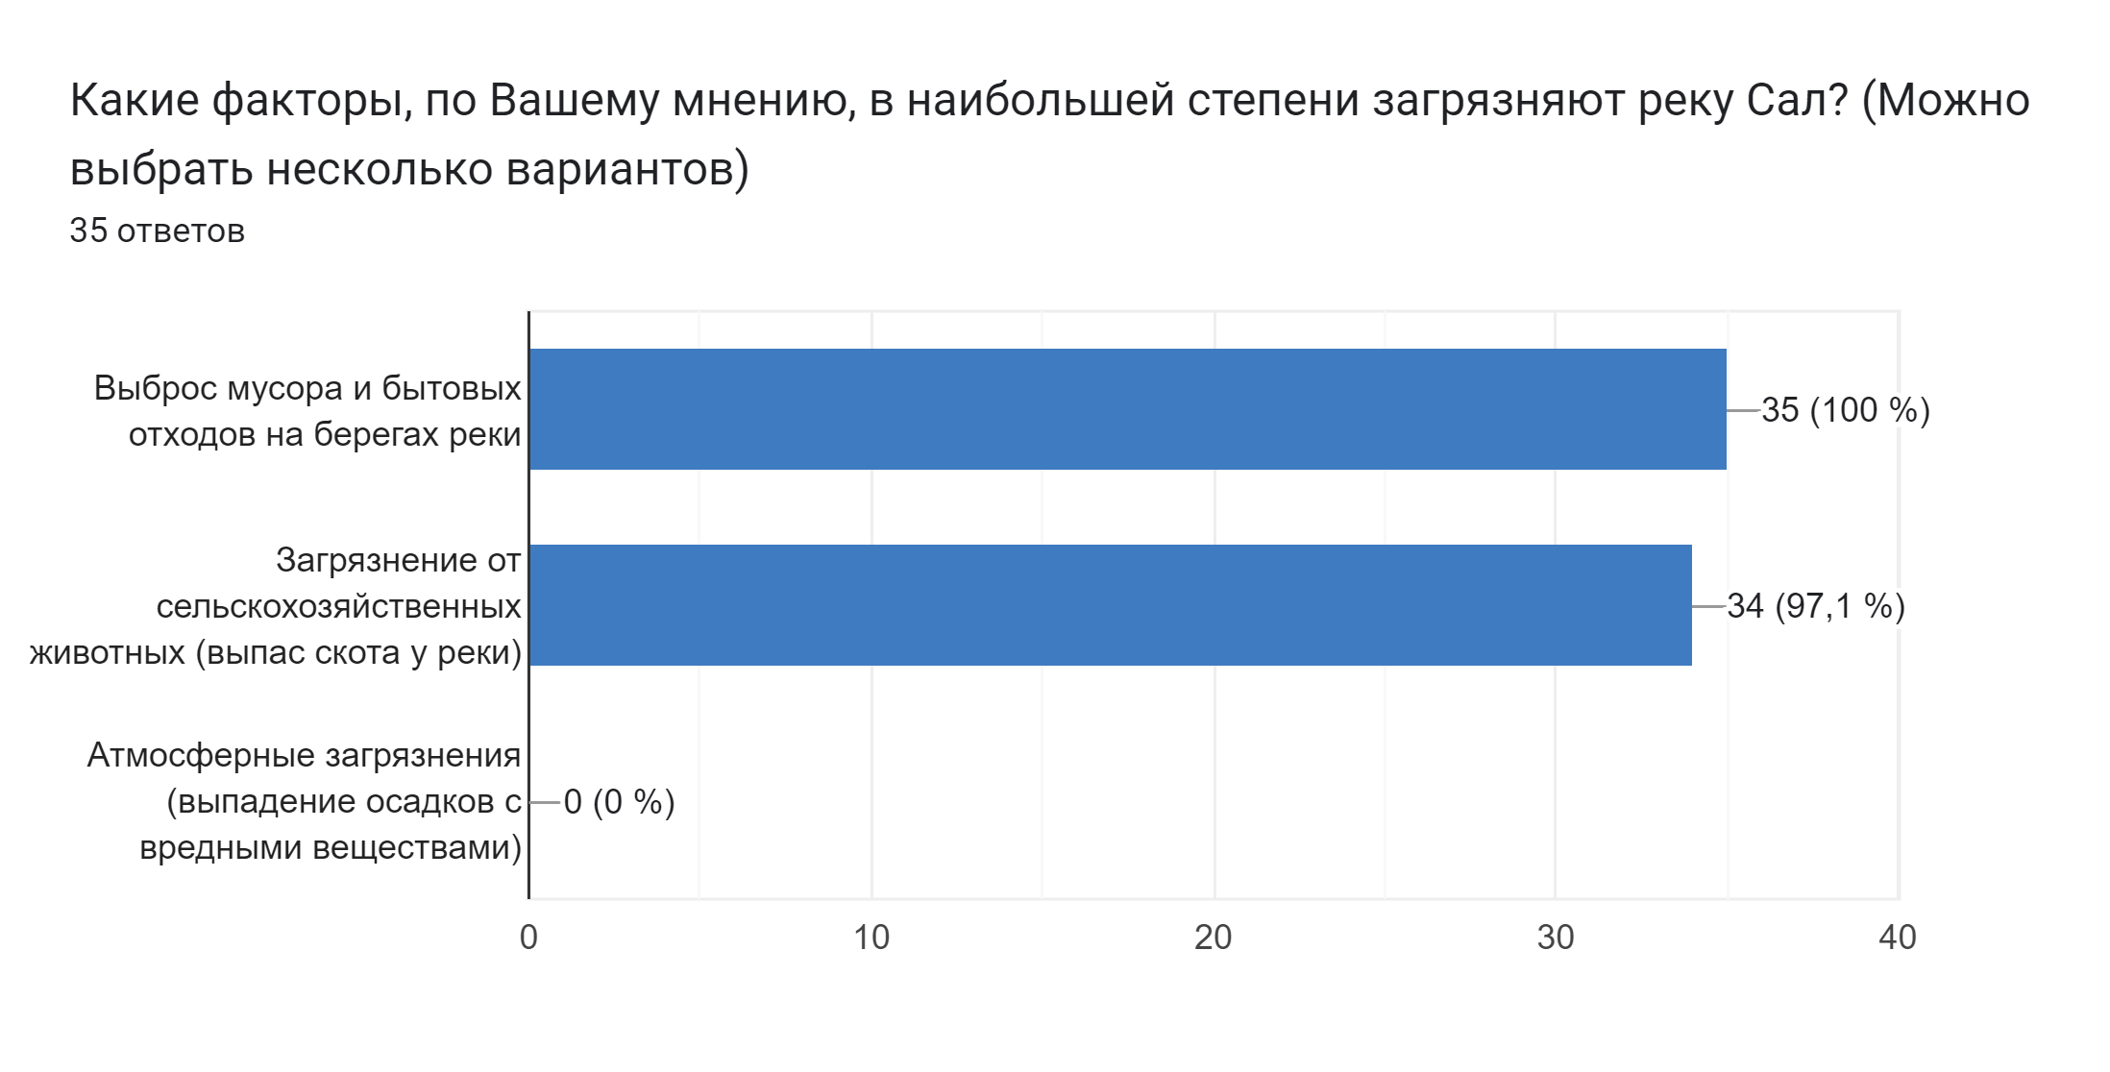
Приложение А- Результаты опроса

Slide 15
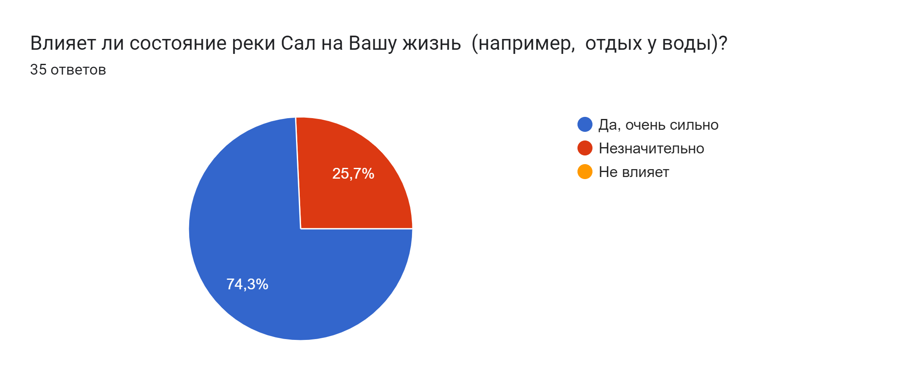
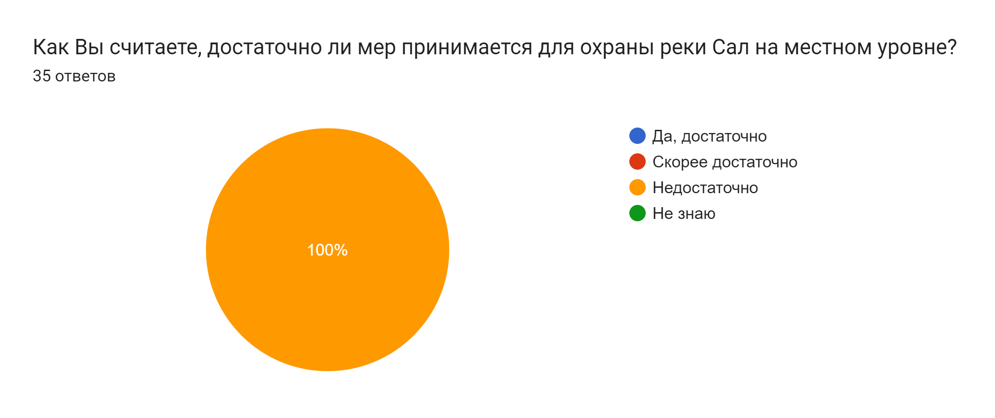
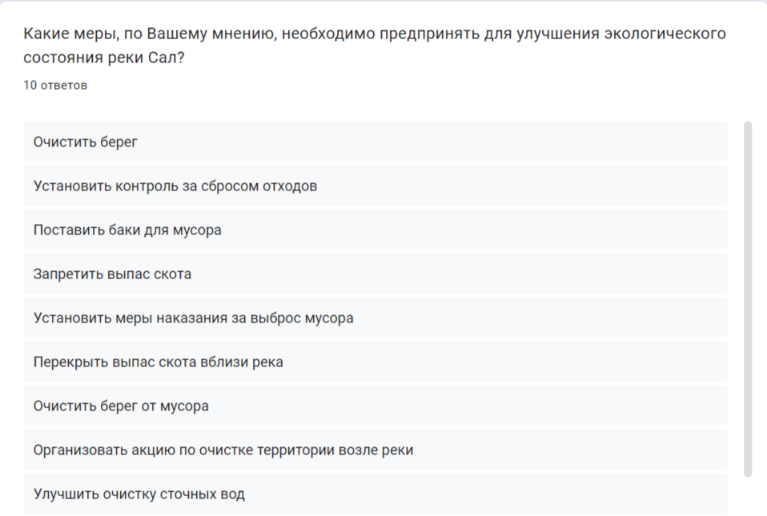
Приложение Б- Результаты опроса

